Slide 1

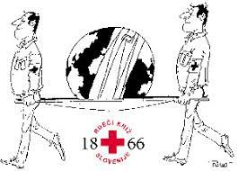
SVETOVNI DAN PRVE POMOČI
11. SEPTEMBER

Slide 2

SVETOVNI DAN PRVE POMOČI so prvič obeležili leta 2000, ko je 16 evropskih nacionalnih organizacij Rdečega križa dalo pobudo za tovrstno praznovanje. Zamisel je bila kmalu sprejeta in se je uveljavila v mednarodnem merilu, ko je leta 2003 kar 115 nacionalnih organizacij Rdečega križa po vsem svetu obeležilo svetovni dan prve pomoči. To kaže na velik pomen širjenja znanja in veščin o prvi pomoči ter spodbujanja in osveščanja prostovoljcev po vsem svetu.

Slide 3
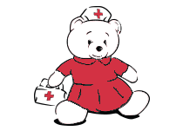
NALOGE RDEČEGA KRIŽA NA PODROČJU PRVE POMOČI:
organizira tečaje in izpite iz prve pomoči ter organizira in usposablja enote za prvo pomoč.

Slide 4
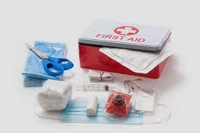
DOBRO BI BILO:
Da znanje prve pomoči temelji na praktičnem delu, ki bi ga bilo potrebno obnavljati v različnih starostnih obdobjih;
Da bi bil obvezni sestavni del usposabljanja bodočih voznikov motornih vozil;
Da bi posameznik osveži svoje znanje s tega področja preden pridobi dvojnik izpita prve pomoči.

Slide 5
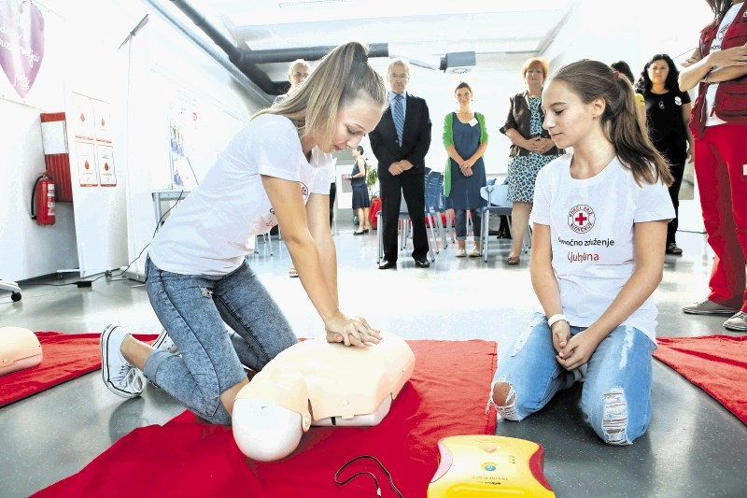
Rdeči križ Slovenije je že pred dvema letoma dal pobudo, da bi se vsebine preprečevanja nezgod in osnov nudenja prve pomoči uvedle v obvezni učni program osnovnih šol. Pri tem ne gre za uvajanje posebnega učnega predmeta v osnovne šole, ampak za umestitev vsebin prve pomoči kot dopolnilnih oziroma izbirnih vsebin, v skladu z mednarodno primerljivimi standardi.

Slide 6
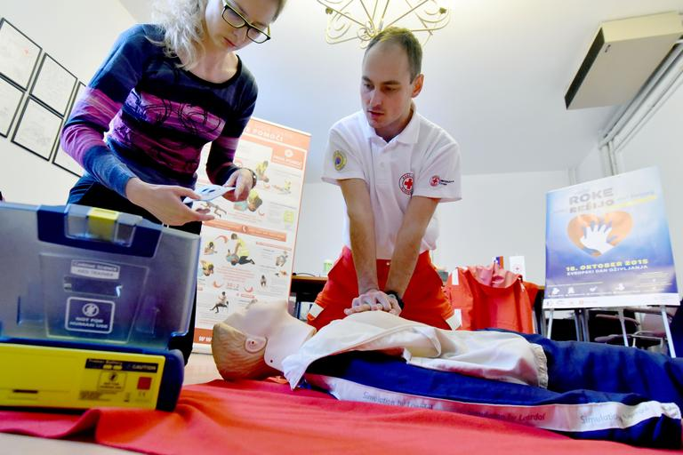
Stališče Rdečega križa Slovenije je, da preprečevanje nezgod in obvladovanje prve pomoči ni le izraz privzgojene solidarnosti, ampak sodi v splošno izobrazbo in usposobljenost, katere se je treba začeti učiti v osnovni šoli in pozneje nadgrajevati oziroma ohranjati kot veščino za vsakodnevno rabo.

Slide 7
Viri:
https://www.google.com/search?q=prva+pomo%C4%8D+v+%C5%A1olah&tbm=isch&ved=2ahUKEwiHrNKw6rLzAhXUgKQKHesxDJYQ2-cCegQIABAA&oq=prva+pomo%C4%8D+v+%C5%A1olah&gs_lcp=CgNpbWcQAzoFCAAQgAQ6BAgAEBhQgv8FWMWKBmCbjQZoAHAAeACAAVmIAd8EkgEBOJgBAKABAaoBC2d3cy13aXotaW1nwAEB&sclient=img&ei=5glcYYehK9SBkgXr47CwCQ&bih=952&biw=1851&rlz=1C1GGRV_enSI768SI790#imgrc=9PRxrGvyxLErGM
https://www.google.com/search?q=prva+pomo%C4%8D+v+%C5%A1olah&tbm=isch&ved=2ahUKEwiHrNKw6rLzAhXUgKQKHesxDJYQ2-cCegQIABAA&oq=prva+pomo%C4%8D+v+%C5%A1olah&gs_lcp=CgNpbWcQAzoFCAAQgAQ6BAgAEBhQgv8FWMWKBmCbjQZoAHAAeACAAVmIAd8EkgEBOJgBAKABAaoBC2d3cy13aXotaW1nwAEB&sclient=img&ei=5glcYYehK9SBkgXr47CwCQ&bih=952&biw=1851&rlz=1C1GGRV_enSI768SI790#imgrc=MPMvMwXXImc5cM
https://www.google.com/search?q=svetovni+dan+prve+pomo%C4%8Di&tbm=isch&ved=2ahUKEwicut6M67LzAhUrMewKHStAAIYQ2-cCegQIABAA&oq=svetovni+dan+prve+pomo%C4%8Di&gs_lcp=CgNpbWcQAzIECAAQGDIECAAQGDoKCCMQ7wMQ6gIQJzoHCCMQ7wMQJzoECAAQAzoICAAQgAQQsQM6BQgAEIAEOgQIABBDOgYIABAIEB5Q1a9IWPrnSGCg6khoAnAAeAKAAW-IAZMYkgEEMzguM5gBAKABAaoBC2d3cy13aXotaW1nsAEKwAEB&sclient=img&ei=pwpcYdzKM6visAergIGwCA&bih=952&biw=1851&rlz=1C1GGRV_enSI768SI790#imgrc=HhPYvugAuBqXtM
https://www.rks.si/sl/September_3/11._september_Svetovni_dan_prve_pomoci/

